Slide 1
تدوير انواع النفايات الى مواد صديقة للبيئة
اعداد : م.م. :رشا احمد هاشم
15/2 م.م. : وداد جاسم فندي

Slide 2
كم تبلغ نسبة النفایات الصلبة للفرد الواحد یومیا وسنویا في العراق
والعالم ؟
نصف كیلو للیوم الواحد كمعدل للفرد بما مجموع 19000 طن ●
یومیاً بما یعادل 6,935,000 طن سنویا.
من المتوقع أن یقفز تولید النفایات السنویة على مستوى العالم ●
من 2.01 ملیار طن سنویا إلى 3.4 ملیار طن خلال السنوات
الثلاثین المقبلة، وذلك نتیجة لتوسع المدن السریع وتزاید عدد
السكان.

Slide 3
حقائق صادمة عن إعادة التدویر.. أین تذھب نفایات العالم؟
قبل بدایة العام الحالي، كانت الصین تستورد وتعید تدویر أكثر من نصف نفایات العالم ●
من البلاستیك والورق، لكنھا حظرت استیراد النفایات البلاستیكیة بدءا من ینایر
الماضي لأسباب بیئیة ما أدى إلى تكدس ھذه النفایات بل وصولھا إلى المحیطات.
وفي دراسة حدیثة صادمة لصناعة إعادة التدویر، ذكرت جامعة جورجیا الأمیركیة أن ●
أكثر من 91 % من النفایات الأمیركیة ینتھي بھا الحال في مكب النفایات أو الأسوأ
من ذلك في المحیط، ولم یكن الوضع أفضل حالا في أوروبا، فنسبة 70 % من نفایاتھا
ینتھي بدون عملیة إعادة تدویر.
ویكمن رفض الصین في استیراد النفایات البلاستیكیة لإعادة تدویرھا إلى أن نسبة ●
كبیرة منھا أصبحت ملوثة بسبب احتوائھا على نفایات أخرى بسبب عدم التزام الأفراد
بتصنیف النفایات عند التخلص منھا فكم من الوقت یلزم لتتحلل نفایاتنا في الطبیعة

Slide 4
تأخذ المواد البلاستیكیة ما بین 10 أعوام وحتى 1000 عام حتى تتحلل، فالقواریر ●
البلاستیكیة مثلا تأخذ بالمعدل 450 عاما حتى تتحلل.
أما مخلفات الزجاج ومع أنھ یصنع من التراب، لكنھ مادة لا تتحلل أبدا، في حین أن ●
الأوراق تستغرق من أسبوعین إلى 6 أسابیع لتتحلل.
وحتى أعقاب السجائر على الرغم من صغر حجمھا إلى أن فترة تحللھا تصل إلى ●
12 سنة، كما أن حبال صید الأسماك، یستغرق تحللھا أكثر من 600 عام.
ومع تكدس جبال من النفایات البلاستیكیة في أنحاء من العالم یتجھ الاتحاد الأوروبي إلى ●
فرض رسوم إضافیة على صناعة البلاستیك في مسعى منھ على الضغط على التلوث
الناتج عن ھذه الصناعة.
ویتفق العلماء أن أفضل الطرق لمعالجة أزمة النفایات المتكدسة ھي التقلیل من صناعة ●
البلاستیك إضافة إلى محاولة تصنیع مواد تحل محل الأكیاس البلاستیكیة ولكنھا صدیقة
للبیئة بحیث یتم إعادة استعمالھا أو أنھا تتحلل بسرعة حتى إذا تم التخلص منھا.

Slide 5
اھداف اعادة تدویر النفایات
تقلیل معدل النفایات وبالتالي تقلیل التلوث ●
• الحفاظ على الموارد الطبیعیة في البیئة: فعلى سبیل المثال إعادة
تدویر طن واحد من الورق یوفر ما یعادل 17 شجرة و 7000
جالون من الماء.
تقلیل كمیة الوقود الاحفوري وانبعاثات غازات الاحتباس الحراري: ●
اعادة التدوير توفر 2400 رطل من اطلاق ثاني أكسيد
الكربون الى الغلاف الجوي
تقلیل معدل البطالة ودعم الصناعة المحلیة

Slide 6
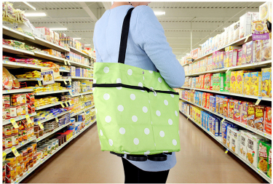
اعادة الاستخدام
مالمقصود بإعادة الاستخدام ؟
ھي عملیة أخذ الأشیاء القدیمة التي یتم التخلص منھا
،وإیجاد استخدام جدید لھا
• استخدام حاویات الأطعمة الموجودة في متاجر
البقالة لتخزین بقایا الطعام أو لتناول الغداء في العمل
• استخدام الملابس القدیمة كقماشة تنظیف.
• استخدام الجرائد، الظروف البریدیة، الأكیاس الورقیة.
• استخدام قناني الاطعمة الزجاجیة وعلب الطعام البلاستیكیة الفارغة.
• التبرع بأجھزة الكمبیوتر وأجزائھا العاملة إلى المراكز المجتمعیة أو المنظمات
الخیریة، ویمكن غالبًا التبرع بالملابس واعطائھا للمحتاجین.

Slide 7
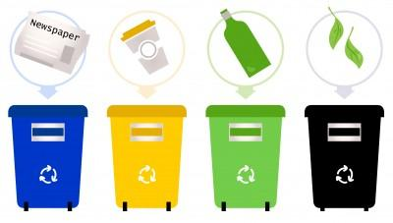
اعادة التدویر
مالمقصود باعادة التدویر؟
،ھي إعادة معالجة مواد النفایات لاستخدامھا في منتجات جدیدة
المراحل الأساسیة في إعادة التدویر ھي
• جمع النفایات ومعالجتھا أو تصنیعھا إلى منتجات جدیدة
• شراء تلك المنتجات والتي یمكن إعادة تدویرھا بنفسھا،
وتشمل المواد النموذجیة المعاد تدویرھا
خردة الحدید والصلب وعلب الألمنیوم والزجاجات والورق والخشب والبلاستیك،

Slide 8
اذكر بعض المنتجات التي
یمكن اعادة تدویرھا ؟
یُعتبر استخراج بعض المواد من المنتجات المعقدة شكلًا آخر من ●
أشكال إعادة التدویر، إما بسبب قیمتھا الجوھریة (مثل
الرصاص المُستخرج من بطاریات السیارات، أو الذھب
المُستخرج من لوحات الدارات الإلكترونیة المطبوعة)، أو
بسبب طبیعتھا الخطرة (مثل إزالة الزئبق وإعادة استخدامھ من
موازین ومنظومات الحرارة).

Slide 9
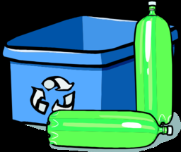
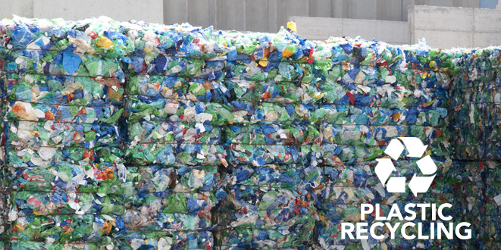
تدویر البلاستیك
البولي ایثلین: یتم استخدامھ في تصنیع المیاه والمشروبات الغازیة ●
بولي إیثیلین قلیل الكثافة: یستخدم في صنع أكیاس الطعام ●
المجمدة ، وأغطیة الحاویات المرنة ، والزجاجات القابلة للتجمید
بولي ایثیلین عالي الكثافة: یستخدم في صناعة المیاه والعصائر ●
وزجاجات الحلیب.
یستخدم ھذا البلاستیك المعاد تدویره :PVC البولي فینیل كلوراید ●
PVC في صناعة زجاجات العصیر ، أنابیب

Slide 11
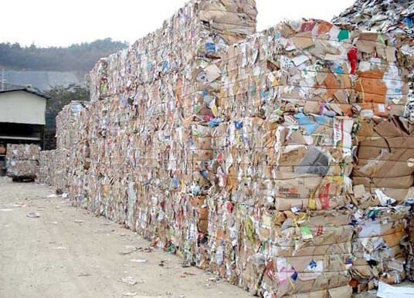
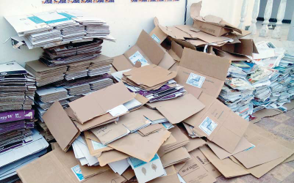
تدویر الورق
الطباعة: استخدمي الورق لطباعة الكوبونات وقوائم التسوق وغیرھا ●
بطانة لقفص الحیوانات: لكن تأكدي من أن الورق الذي تستخدمینھ ●
مطبوع بحبر غیر سام.
فن الأوریجامي: یمكنك استخدام ورق التغلیف وبطاقات المعایدة ●
وغیرھا لجمیع أنواع الأوریجامي.

Slide 12
تغلیف الھدایا ●
تنظیف النوافذ ●
نشارة للحدیقة: تقطیع الصحیفة على شكل شرائط، وضعي طبقة ●
حول نباتاتك للحفاظ على رطوبة التربة وردع الأعشاب الضارة.
الدمى الورقیة ●
المساعدة في نضج الفاكھة: ضعي الفاكھة غیر الناضجة في كیس ●
ورقي أو لفیھا في الجریدة، لمساعدتھا في النضج بسرعة أكبر.

Slide 13
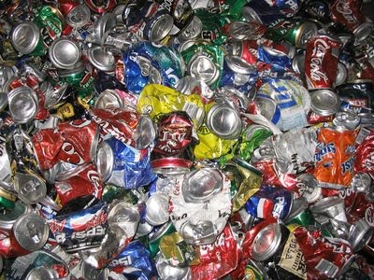
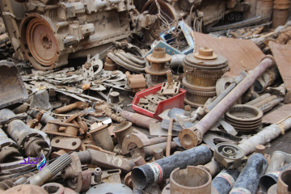
تدویر المعادن
قلل من استخدام المعادن ●
• استخدم أوعیة الأطعمة المغطاة التي یمكن إعادة استخدامھا بدلاً
من أوراق تغلیف الألمنیوم والأوعیة التي تستخدم لمرة واحدة.
• إصلاح الأجھزة المنزلیة بدلاً من شراء أجھزة جدیدة: لا تقم برمي
مكنسة الكھرباء إذا كانت لا تشفط بشكل جید، بل تفقد الكیس
والحزام وتأكد من عدم وجود ما یسد مجرى الخرطوم.

Slide 14
اشتر الأجھزة التي تدوم طویلاً والتي یمكن إصلاحھا وصیانتھا
عند الحاجة. قد تكون كلفتھا أعلى في البدایة، لكنھا ستقلل من
النفایات وستوفر النقود على المدى البعید.
• استعر، أعر وشارك: فكر بمشاركة المعدات والأجھزة المنزلیة
(السلالم، المطارق، معدات الحدائق) مع الأصدقاء والجیران.
• قم ببیع الأجھزة العاملة التي لم تعد بحاجة إلیھا أو تبرع بھا بدلاً
من التخلص منھا.

Slide 15
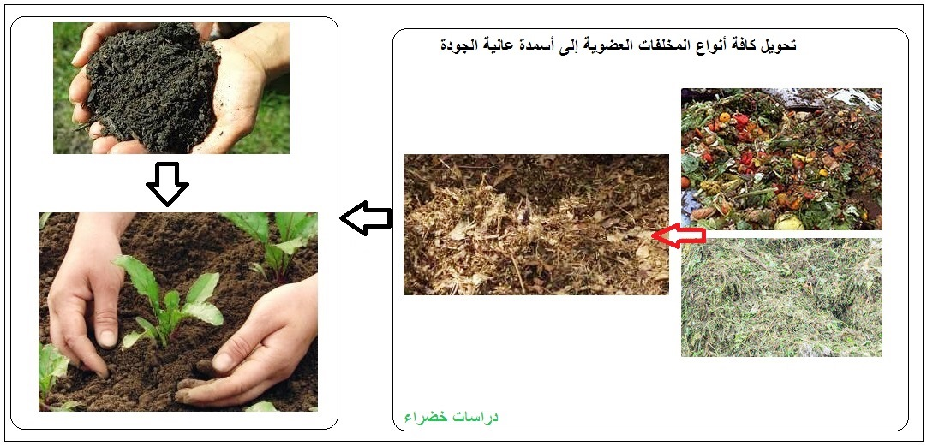
تدویر المخلفات العضویة
Organic feed 1 .أعلاف عضویة
Organic feed supplements 2. متممات علفیة عضویة
Silage • سیلاج
Organic soils • تربة عضویة
Organic fertilizers • أسمدة عضویة
Compost • كومبوست

Slide 16
الفرق بین اعادة التدویر
واعادة الاستخدام
أن إعادة التدویر فتعني إعادة استخدام المواد بعد تغییرھا إلى شكل آخر، وتعني
إعادة التدویر تحویل عنصر ما إلى مواد خام یمكن استخدامھا مرة أخرى، كما
وتشیر إعادة الاستخدام إلى استخدام المواد (مرة او عدة مرات) كما ھي بدون
معالجة، وھذا یقلل من التلوث والنفایات مما یجعلھا عملیة أكثر استدامة، وتشمل
الأمثلة على العناصر المعاد تدویرھا
الألیاف الزجاجیة المصنوعة من الزجاجات ومواد العزل المصنوعة من
الصحف أو الزجاجات البلاستیكیة،
وتشمل العناصر المعاد استخدامھا أي شيء تم شراؤه یدویا وغالبًا ما یكون
الأثاث والملابس.

Slide 17
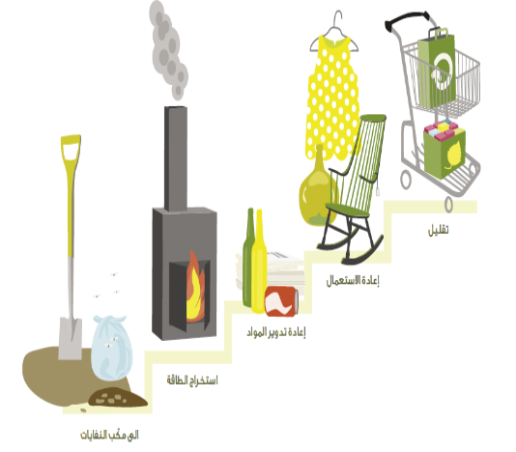
التسلسل الھرمي لإدارة النفایات
المنزلیة الصلبة
حیث یتضمن عدة طرق للتخلص
من النفایات یبدأ من الأكثر
تفضیلاً وینتھي بالأقل تفضیلا
وذلك كما یلي:
1. التقلیل والحد من انتاجھا النفایات من مصدرھا
2. إعادة الاستخدام
3. إعادة التدویر
4. استخدام الطاقة
5. التخلص منھا بإحدى طرق المعالجة السلیمة

Slide 19
التوصیات
إن تدویر النفایات من المشروعات ذات الأرباح العالیة في حال استخدام ●
المعدات في عملیات الفرزوالتدویر، ولكن في حالة إنشاء مركز تدویر
بدائي قائم على الأیدي العاملة فقط دون وجود معدات ومكائن فإن الطاقة
الإنتاجیة ستكون أقلّ، وتسبّب حالة من الفوضى والتلوث البیئي.
وھنا نقترح إطلاق برنامج لتشجیع الشباب للعمل في القطاع الخاص على
تدویر النفایات عبر تقدیم بعض التسھیلات المالیة والإجرائیة لأصحاب
المشاریع الصغیرة والمتوسطة. وحین مراجعة تجارب القطاع الخاص
لبعض الدول مثل بریطانیا، نرى أن بعض الشركات الصغیرة نمت
وتحوّلت إلى شركات كبیرة خلال الزمن وحققت أرباحاً كبیرة في إدارة
المخلفات.

Slide 20
إن مثل ھذا البرنامج یعمل على تدویر المخلفات في الأقسام الآتیة:
1. إعادة تدویر نفایات الورق، والورق المقوّى لملایین الأطنان
كل عام.
2. إعادة تدویر البلاستیك، حیث إن ھناك عشرات الأنواع قابلة
لإعادة التدویر.
3. إعادة تدویر المعادن لاستخدامھا في المستقبل، مثل الحدید،
والصلب، والألمنیوم، والنحاس، والفولاذ المقاوم للصدأ.
4. إعادة تدویر الأخشاب غیر الملوثة، مثل المنصات الخشبیة،
وصنادیق الخشب، والألواح، والخشب الرقائقي، والأثاث.

Slide 21
5. إعادة تدویر الزجاج غیر الملوث والمناسب لإعادة المعالجة، مثل: القناني الزجاجیة،
وزجاج النوافذ، وغیرھا.
6. إعادة تدویر المنسوجات التي تشكل مئات الآلاف من الأطنان سنویاً، التي یتم
التخلص منھا كل عام، مع أن كثیراً من المنسوجات التي ترمى قابلة لإعادة التدویر
والمعالجة.
7. إعادة تدویر الأنقاض الصعبة إلى مواد قابلة للاستخدام من جدید، وھذه الأنقاض
الصعبة تحمل في عربات إلى مراكز إعادة التدویر، حیث یتم سحقھا ثم إنتاجھا من جدید
للحصول على درجات مختلفة من الركام، ویعاد استخدامھا في مواقع البناء.
7. إعادة تدویر النفایات الكھربائیة والإلكترونیة.
8. إعادة تدویر البطاریات؛ كونھا من النفایات الصناعیة الخطرة التي یجب التخلص منھا
بنحو سلیم.

Slide 22
9. المصابیح الكھربائیة، التي تعدُّ أیضاً من النفایات الخطرة؛ بسبب احتواء
جمیع المصابیح على زئبق ضار بالبیئة، فیجب التخلص منھا بإزالة الزئبق من
المصابیح، ویمكن إعادة تدویر الزجاج بالكامل.
10 . إعادة تدویر نفایات إطارات السیارات، وذلك بتقطیع الإطارات. وتستخدم
نشارة المطاط كغطاء أرضي في الملاعب والمواد السطحیة للمیادین
الریاضیة، ویستفاد منھا في صنع الحصیر المطاطي، والمطبات السریعة،
وغیرھا.
11 . إعادة تدویر النفایات الغذائیة، وتحویلھا إلى أعلاف وأسمدة زراعیة؛
فعلى سبیل المثال: تعمل شركات تدویر النفایات في آیرلندا على إعادة تدویر
المخلفات الغذائیة، ومعالجة عشرات الآلاف من النفایات الغذائیة العضویة التي
كانت تطمر في الماضي، وتنتج ھذه الشركات سماداً زراعیاً عاليَ الجودة
لاستخدامھ في الزراعة.

Slide 23
أمور تجب مراعاتھا أثناء عملیة إعادة التدویر
ھناك العدید من الأمور العامة التي یجب مراعاتھا في ھذه العملیة، ومنھا الآتي:
تمییز المواد التي یُمكن وضعھا في صنادیق إعادة التدویر: إذ یجب التركیز على المواد البسیطة ●
والشائعة الانتشار كالمواد البلاستیكیة الصلبة مثل علب المشروبات الغازیة، والحلیب.
تنظیف المواد القابلة لإعادة التدویر من المواد العالقة فیھا مثل بقایا الطعام: إذ قد تتسبب بعض ●
المواد الغذائیة والسوائل بأضرار لبعض المواد ذات القابلیة للتدویر كالورق على سبیل المثال.
عدم وضع المواد القابلة للتدویر في أكیاس النفایات عند الرغبة في التخلص منھا: لأن ھذا قد یعیق ●
القدرة على إخراجھا والاستفادة منھا في إعادة التدویر.
تمییز المواد غیر القابلة لإعادة التدویر: فیجب على الشخص معرفة ما ھي المواد التي یُمكنھ ●
وضعھا في الصنادیق الخاصة بإعادة التدویر، وفي المقابل یجب تجنُب رمي المواد التي یصعب
تحدید قابلیتھا لإعادة التدویر في الصنادیق الخاصة بعملیات التدویر، فھذا الأمر قد یُحدث بعض
المشاكل في العملیة، وإنما یجب رمي ھذه المواد في حاویات النفایات لیتمّ التخلص منھا في
المكبّات.

